Slide 1








EcoSmartbins
Révolution EcoSmart:
Le recyclage piloté par l'IA redéfinit la gestion des déchets
Encadré par:
Dr. Ali Sahnoune
Présenté par:
Fadoua Ounissi

Slide 2





Table de contenu
Introduction.
Composantes clés.
Problématique.
C’est quoi EcoSmartBins?
Importance du projet.
Modèle deep learning.
Côté IoT.
Concernant l’application.
BMC.
Conclusion

Slide 3





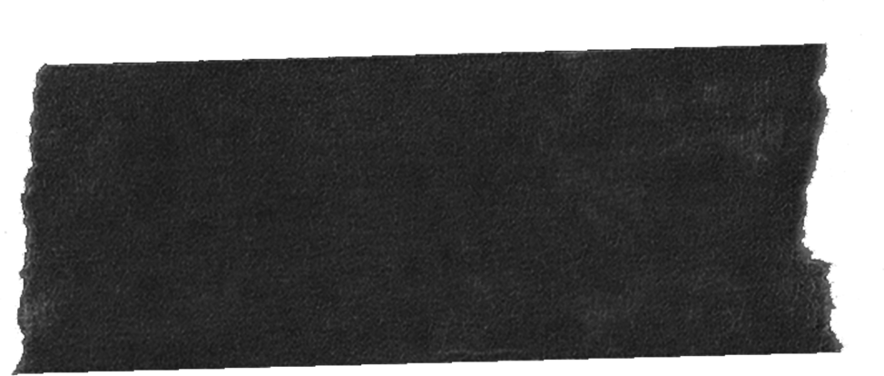



INTRODUCTION

Slide 4
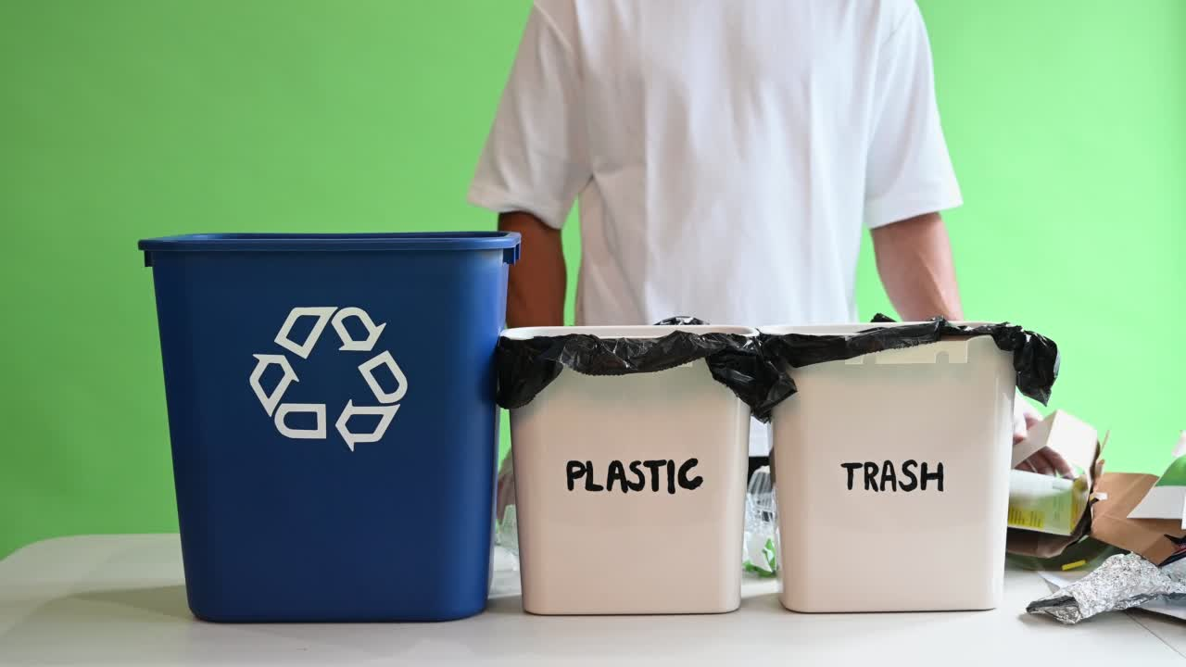

Introduction
Notre système de recyclage utilise des technologies avancées comme l'IoT et l'IA pour trier et classifier automatiquement les déchets, tout en sensibilisant les utilisateurs aux pratiques durables. Grâce à une poubelle intelligente et une application mobile intuitive, nous visons à révolutionner la gestion des déchets et à encourager un comportement écologique responsable.

Slide 5
COMPOSANTES CLÉS

Slide 6

COMPOSANTES CLÉES
01
02
03
UN MODÈLE DE CLASSIFICATION BASÉ SUR LE MACHINE LEARNING
UN PROTOTYPE DE POUBELLE INTELLIGENTE
UNE APPLICATION MOBILE INTUITIVE

Slide 7
PROBLÉMATIQUE

Slide 8


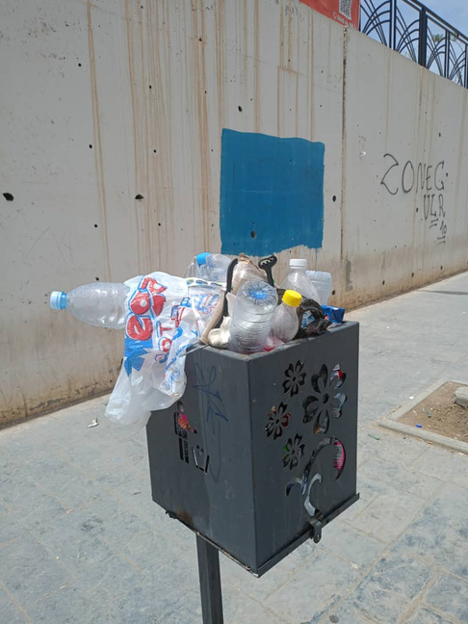
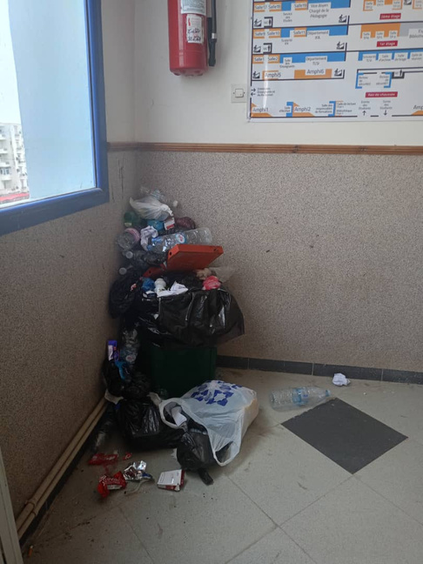

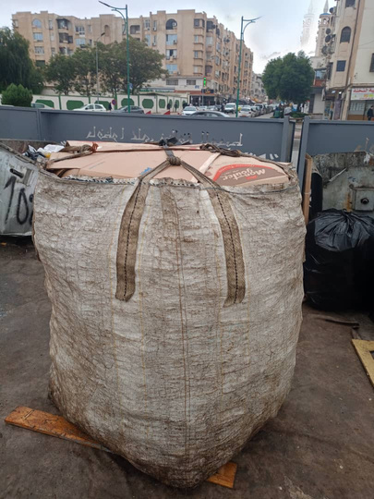
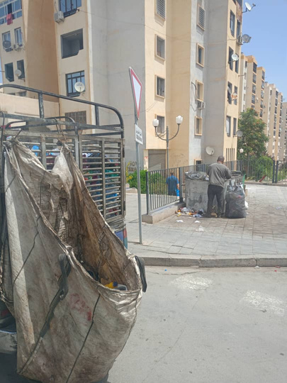

Problématique
Augmentation constante de la production de déchets
Accumulation des déchets dans les décharges
Exploitation excessive des ressources naturelles
Inefficacité des systèmes de tri actuels

Slide 9
C’EST QUOI ECOSMARTBINS

Slide 10






C’EST QUOI NOTRE SYSTÈME
C’est un package (ensemble) qui contient une application mobile intelligente associée à une poubelle innovante qui utilise des capteurs IoT et l’IA, appelée "EcoSmart Bins". Cette application intègre des fonctionnalités avancées d'intelligence artificielle pour résoudre plusieurs problèmes liés à la gestion des déchets recyclables.
RECYCLONS CORRECTEMENT LES DÉCHETS POUR PROTÉGER LA TERRE
ECOSMART
BINS

Slide 11
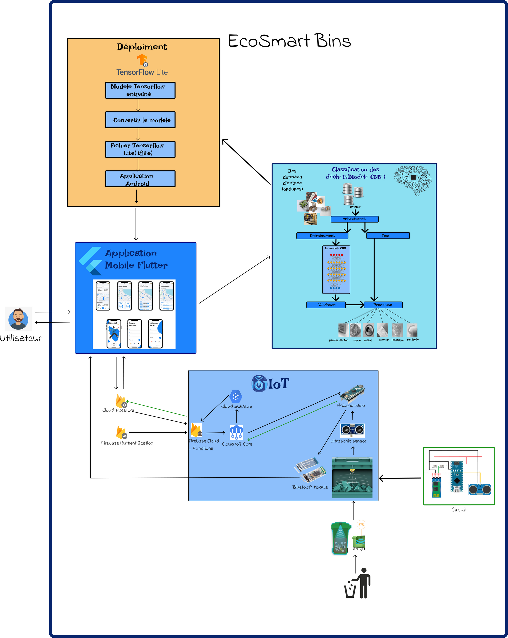


Slide 12
IMPORTANCE
DU PROJET

Slide 13

Importance du projet
Réduction des
déchets
Diminution de la pollution
Préservati-on des ressources naturelles
Sensibilisa-tion et engagement

Slide 14
Importance du projet
Innovation technologique
Efficacité opérationnelle
Impact social et environnemental

Slide 15
IMPORTANCE
(VALEUR AJOUTÉE)

Slide 16



valeur
ajoutée
"EcoSmart Bins" dépasse le cadre traditionnel de la gestion des déchets pour devenir un véritable acteur du changement environnemental et social

Slide 17
DEEP LEARNING

Slide 18


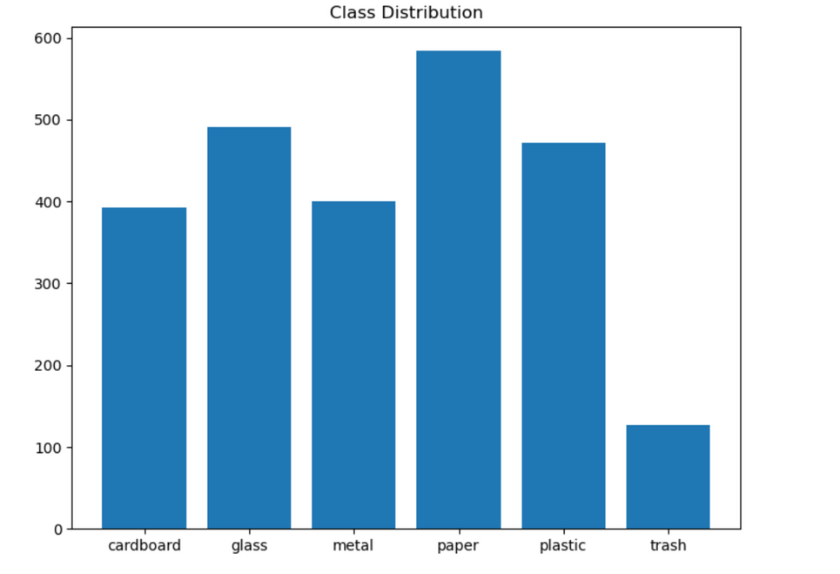
cardboard
glass
Metal
paper
plastic
deep
learning
trush
A l'aide d'une dataset qui contient 6 classes(6 genre de matieres) J'ai utilisé un modèle de deep learning appelé CNN pour faire la classification de ces derniers. j'ai réussi avec 0.9474 de "accuracy" et 0.1732 de loss. ensuite jai fait le test et les resultats sont satisfantes.

Slide 19


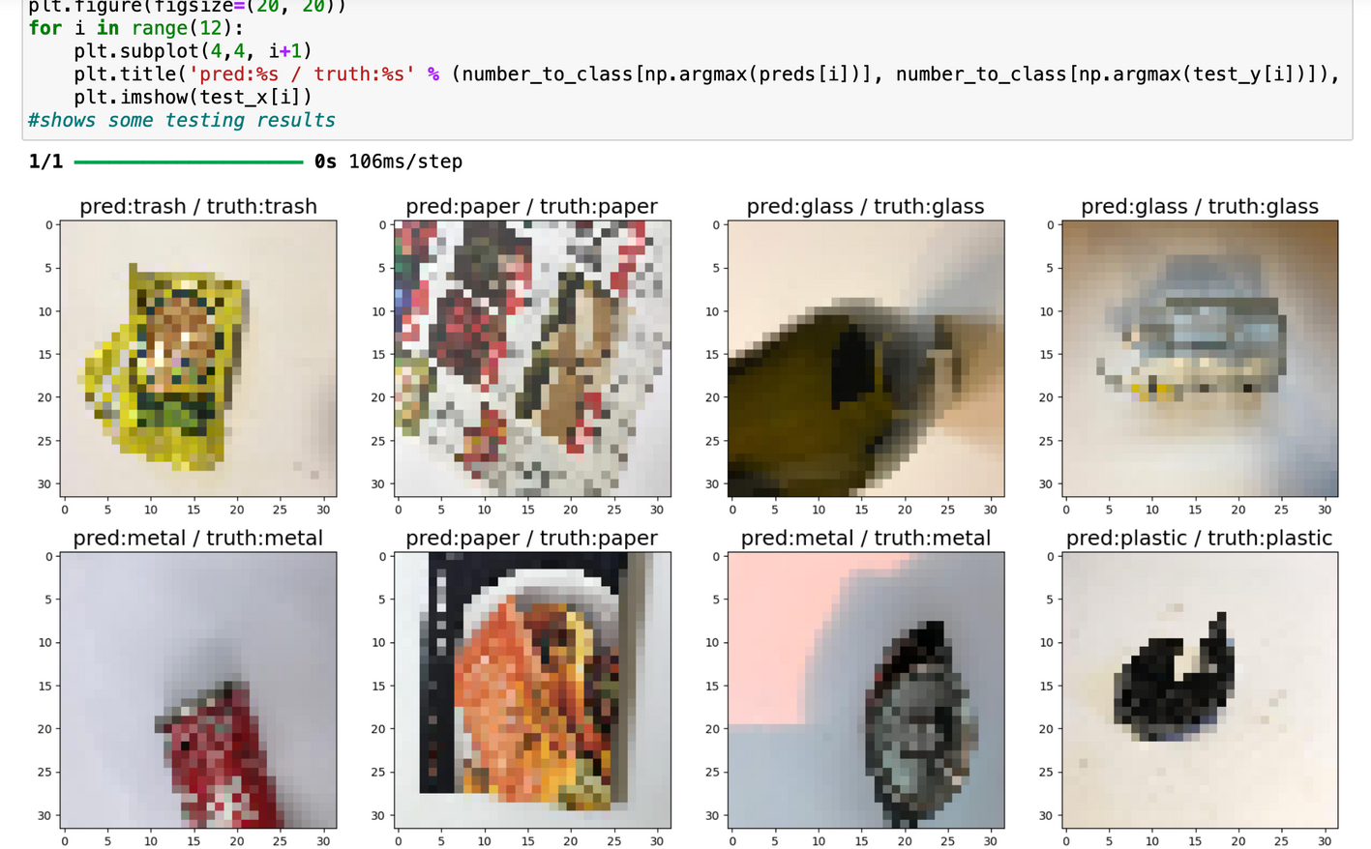
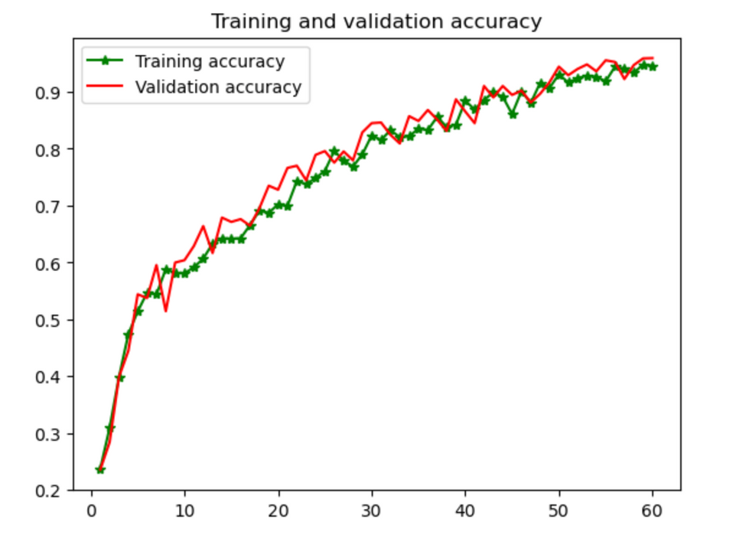
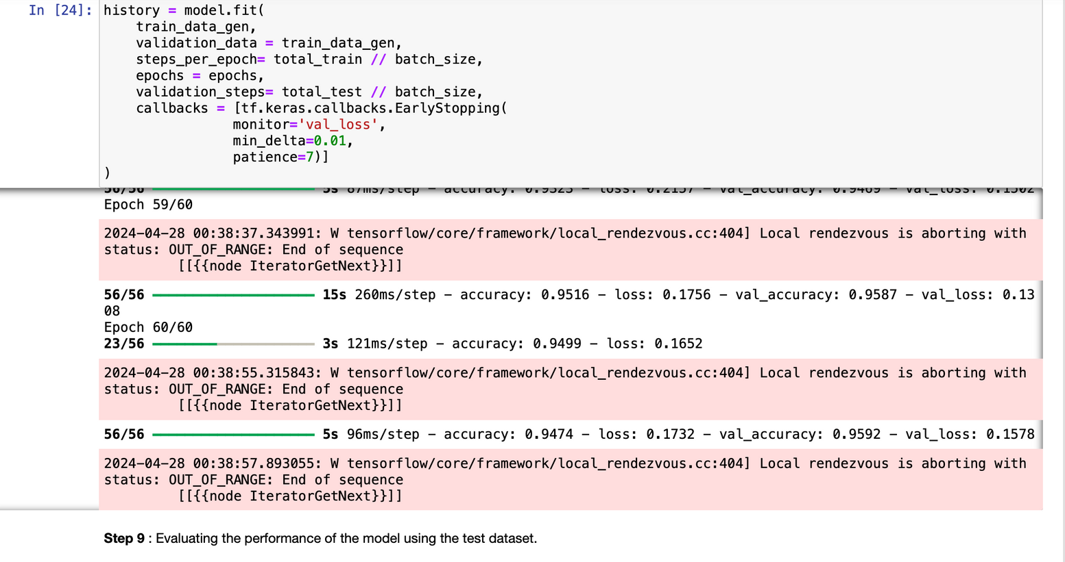



précision
Modeles
Predictions

Slide 20
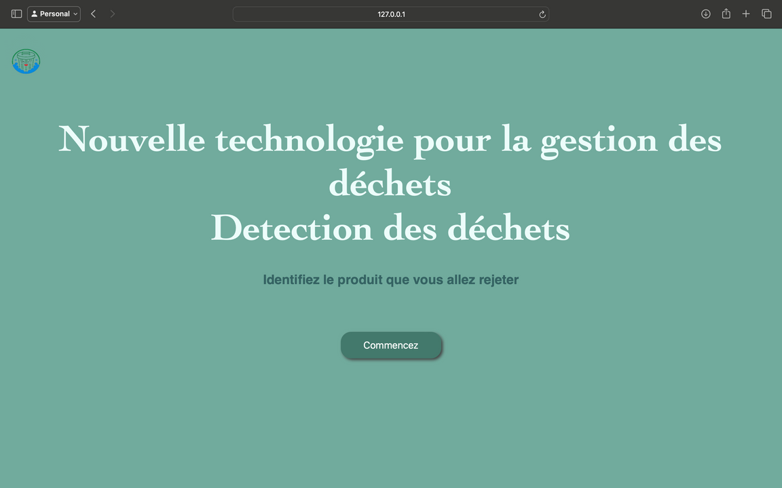
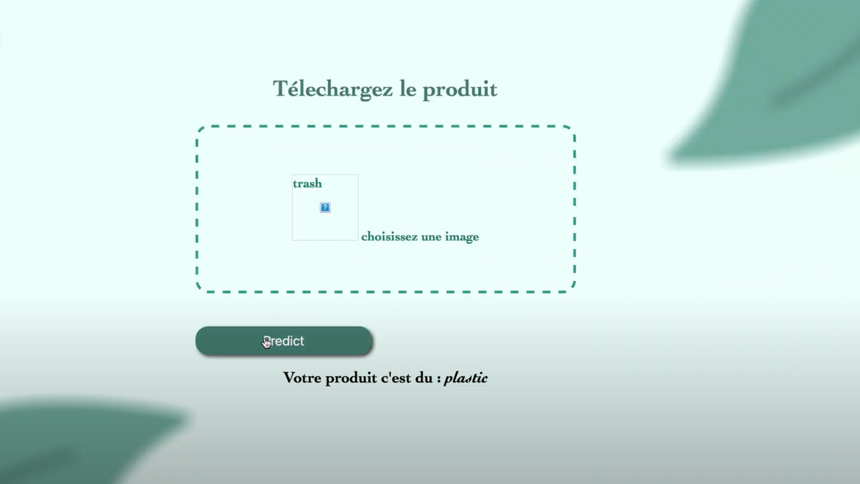
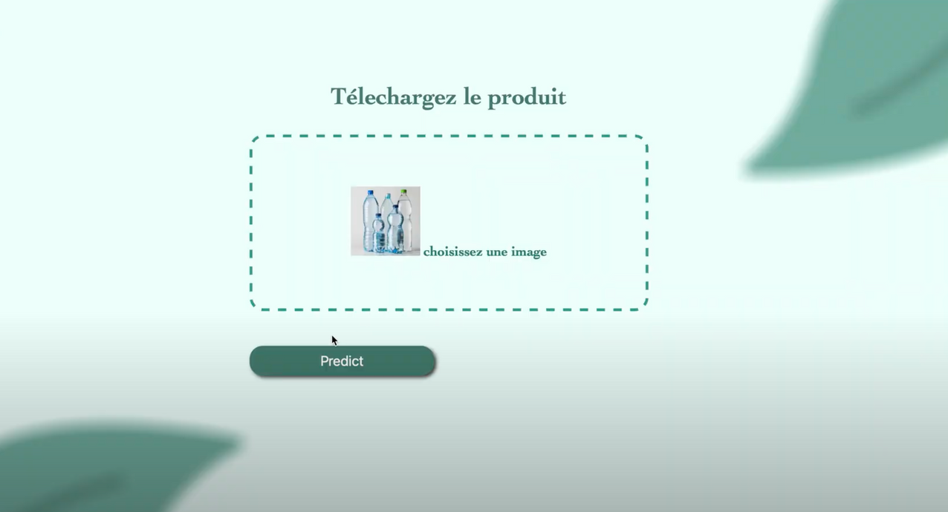


Slide 21
COTÉ IOT

Slide 22

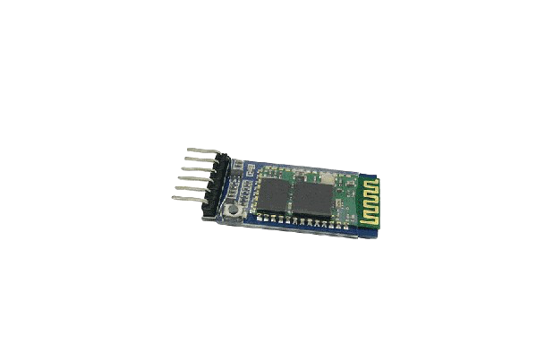
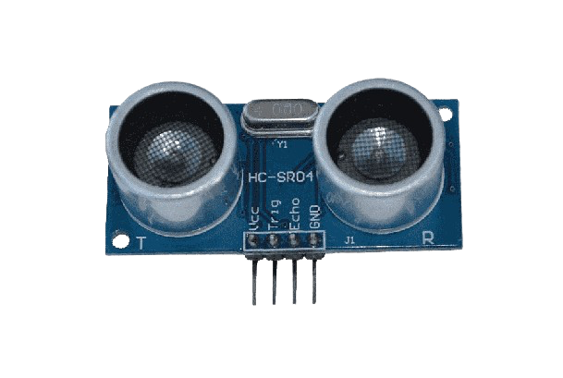
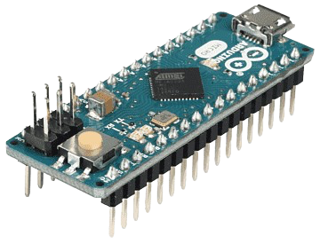
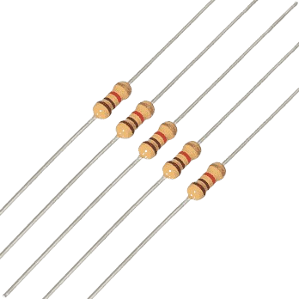

Capteurs iot
capteur ultrasonique.
module Bluetooth (HC-05)
Arduino Nano
résistances (1k/2k OHM)

Slide 23
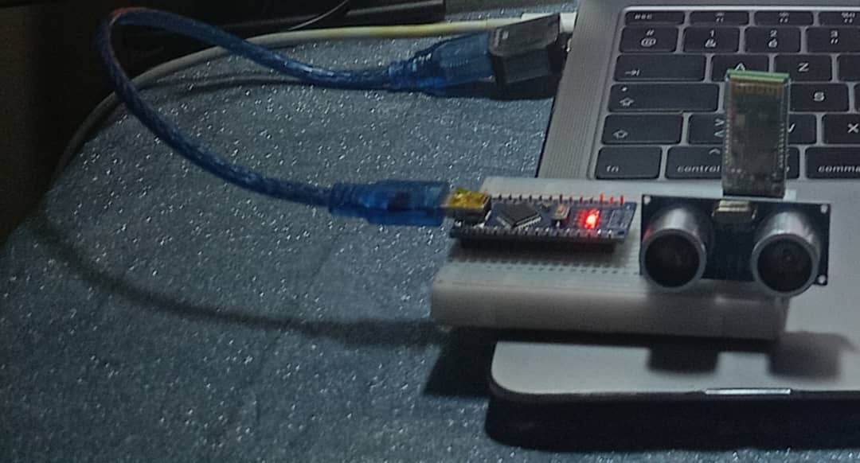
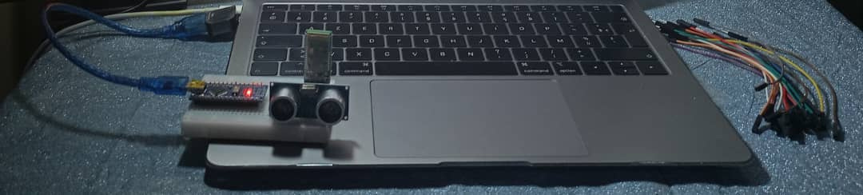
Réalisation

Slide 24
CONCERNANT L’APPLICATION
Interfaces ui/ux design

Slide 25





Simple utilisateur
Simple utilisateur

Slide 26
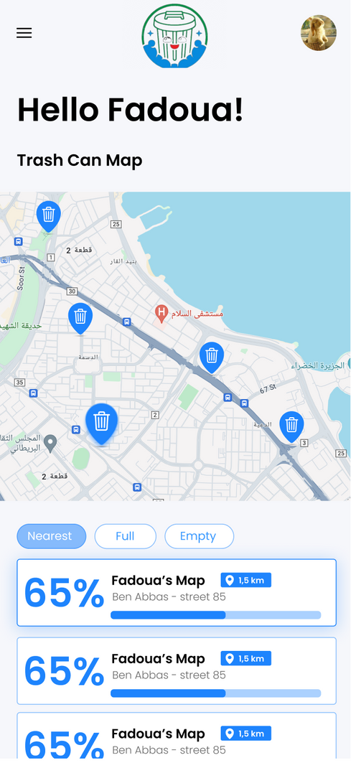
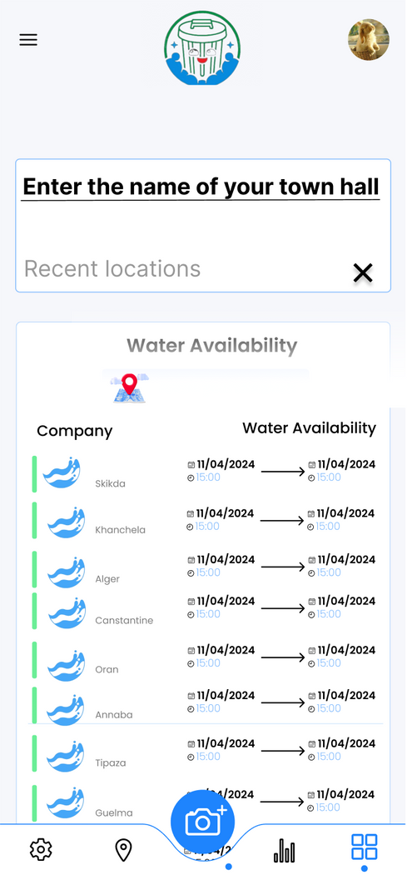
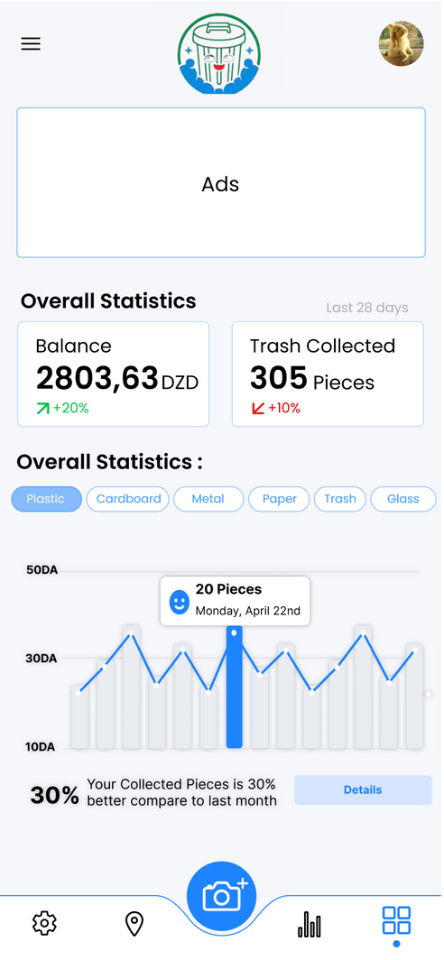
Simple utilisateur
Simple utilisateur

Slide 27
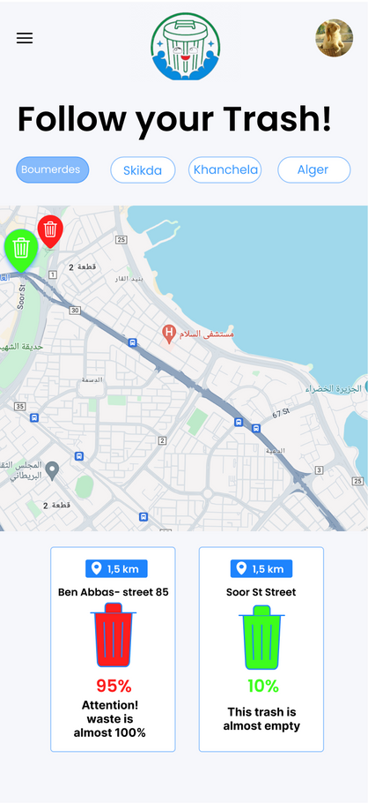
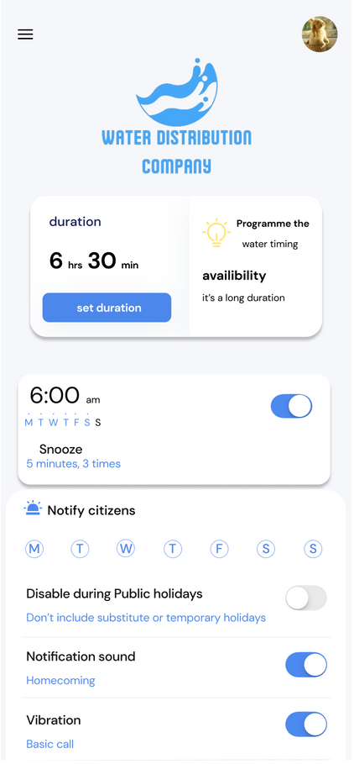

collecteurs
Employé de l’entreprise
de disponibilité de l’eau
Simple utilisateur
Simple utilisateur

Slide 28
BMC

Slide 29
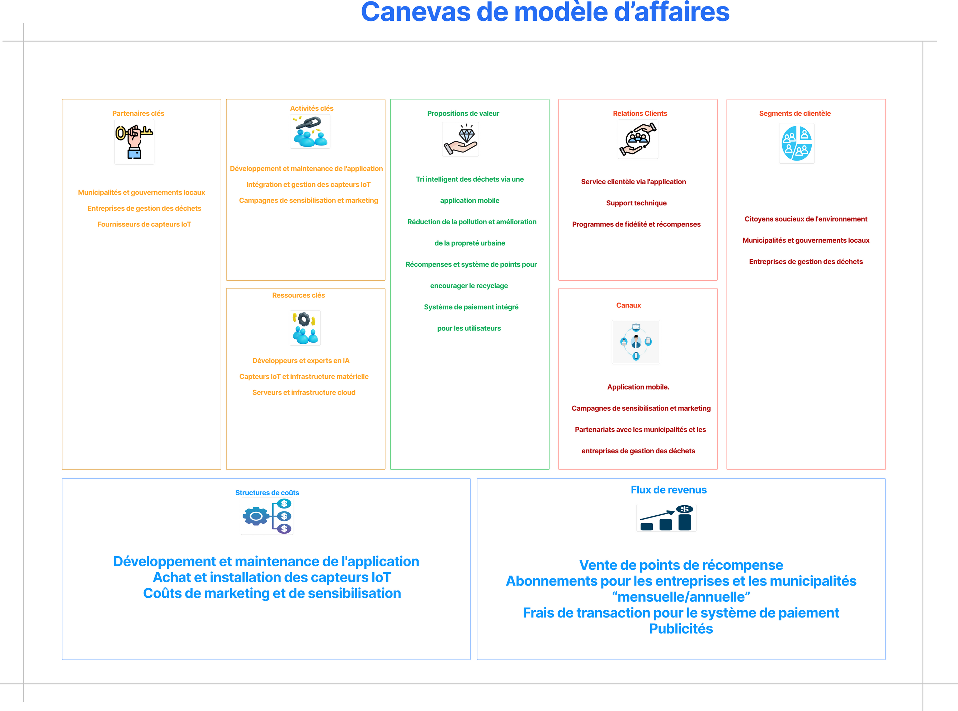

Slide 30
CONCLUSION

Slide 31
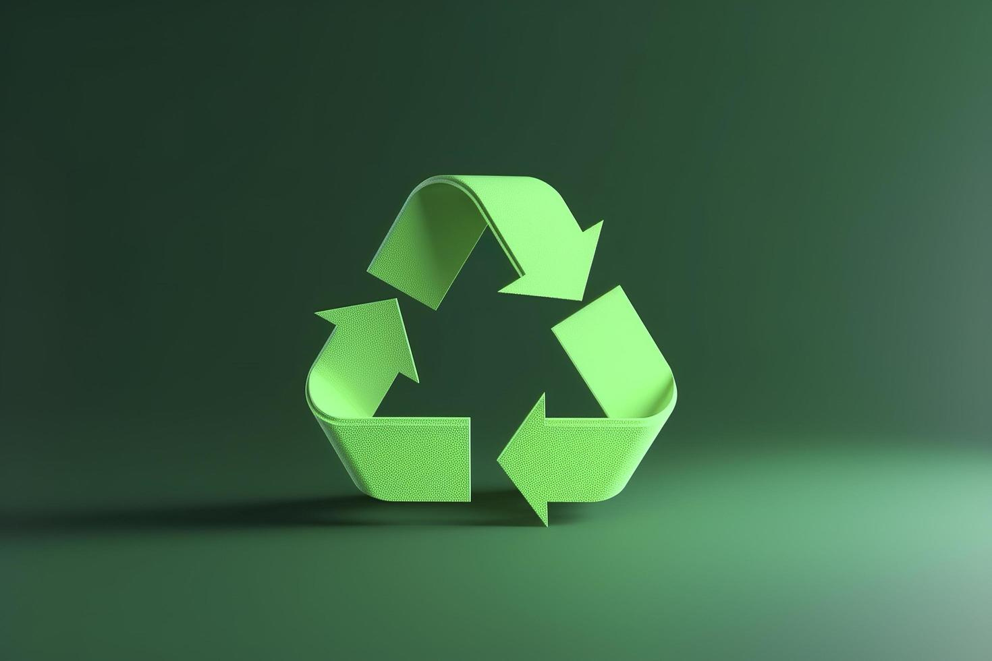
Conclusion
Notre système de recyclage intelligent allie technologie avancée et sensibilisation écologique pour une gestion efficace des déchets. Nous prévoyons d'étendre notre système, d'améliorer continuellement notre technologie, de former des partenariats stratégiques et de lancer des campagnes éducatives pour promouvoir le recyclage durable, avec l'ambition d'avoir un impact global significatif.

Slide 32

Merci!
Passez une bonne journée

